Slide 1
Програмна система для організації та управління міською бібліотекою
Харківський національний університет радіоелектроніки Кваліфікаційна робота бакалавра
Виконав: Ст. Гр. ПЗПІ-21-9 Рябко Владислав Андрійович
Керівник Ст. Викл. Кафедри ПІ Олійник О.О.

Slide 2
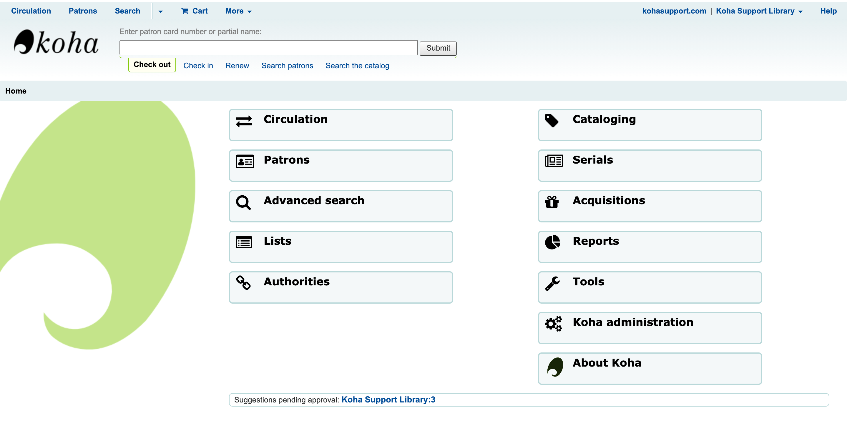
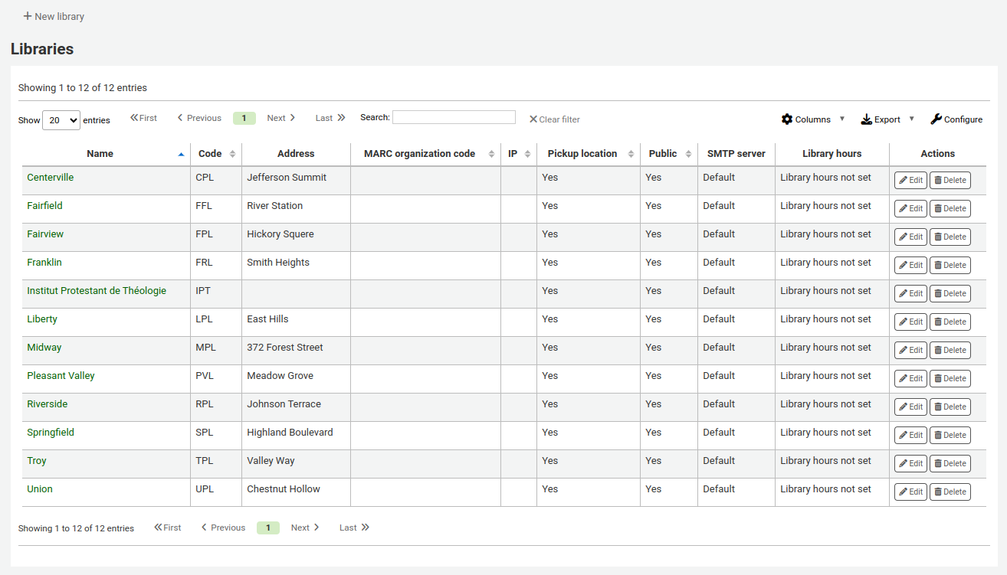
Аналіз аналогів: Koha
2

Slide 3
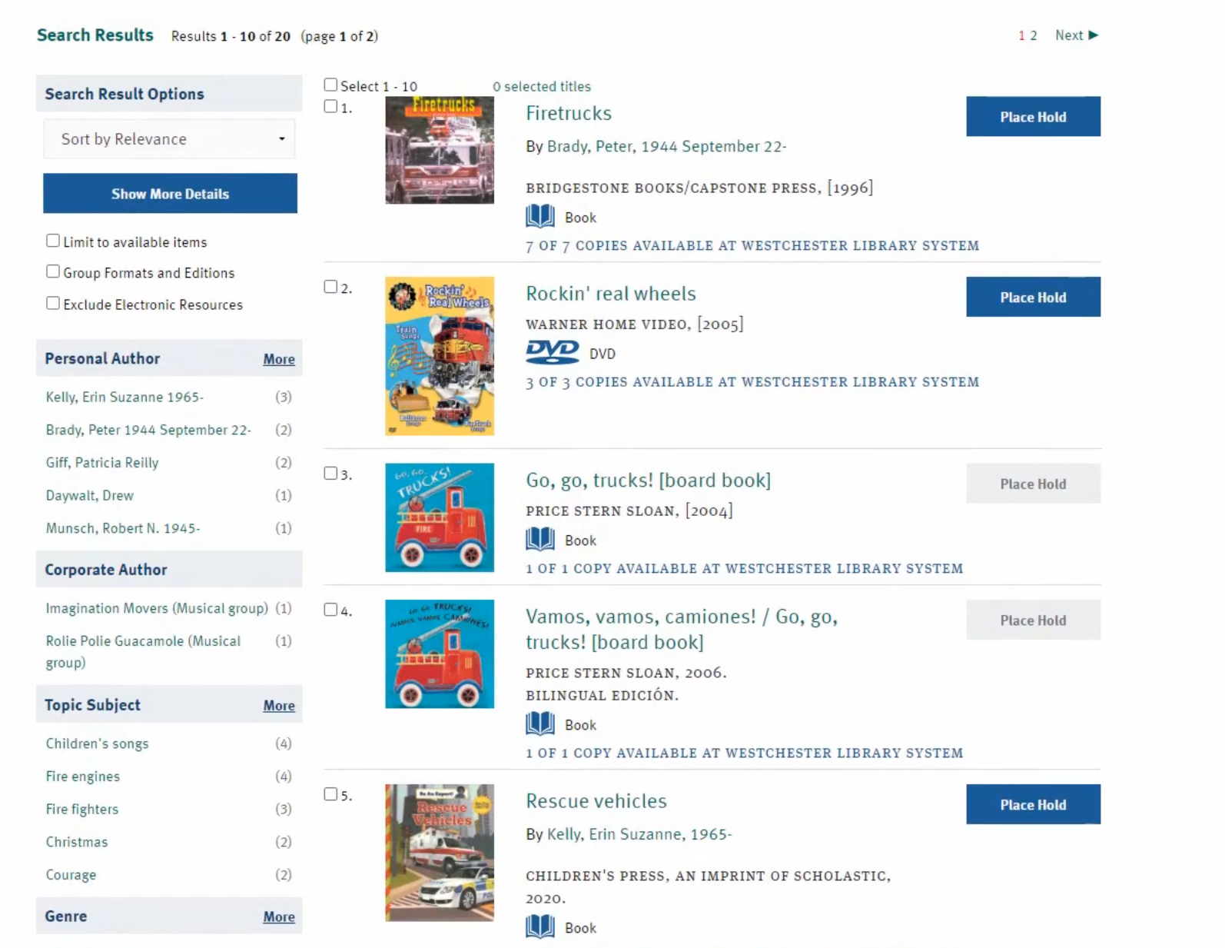
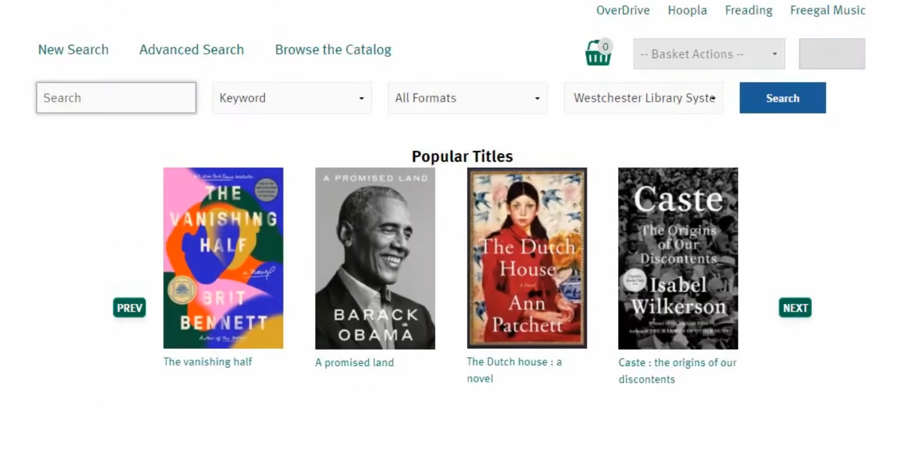
Аналіз аналогів: Evergreen
3

Slide 4
Постановка задачі
1)
Метою є створення веб-застосунку для автоматизації процесів міської бібліотеки.
Основні задачі:
Створення інтерактивного каталогу з можливістю фільтрації, пошуку та ознайомлення з книжковим фондом і подіями бібліотеки.
3)
Надання інтерфейсів для різних ролей: читач, бібліотекар, адміністратор.
4)
Забезпечення зручного та безпечного доступу до функцій через клієнтську (React) і серверну (Django) частини системи.
2)
Реалізація функціоналу для позичання книг.
4

Slide 5
Вимоги
Функціональні вимоги:
Пошук та перегляд книг і подій для всіх користувачів.
Особистий кабінет з історією позичань для зареєстрованих читачів.
Додавання та редагування книг і заходів бібліотекарямита адміністраторами.
Управління системними параметрами адміністраторами. Можливість видалення користувачів.
Нефункціональні вимоги:
Простий та зрозумілий інтерфейс для зручного користування.
Безпечна аутентифікація через JWT.
Збереження даних у PostgreSQL.
REST API для взаємодії між фронтендом і бекендом.
Підтримка розмежування прав доступу залежно від ролі.
5

Slide 6
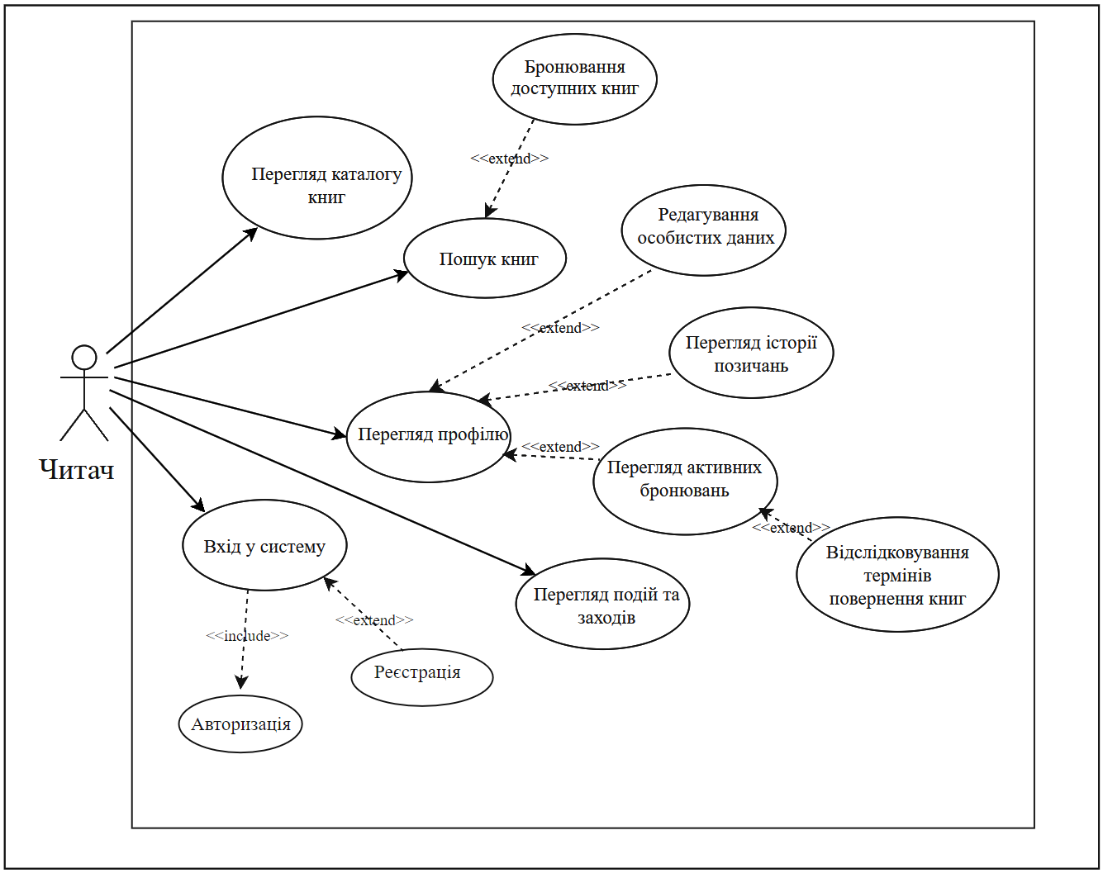
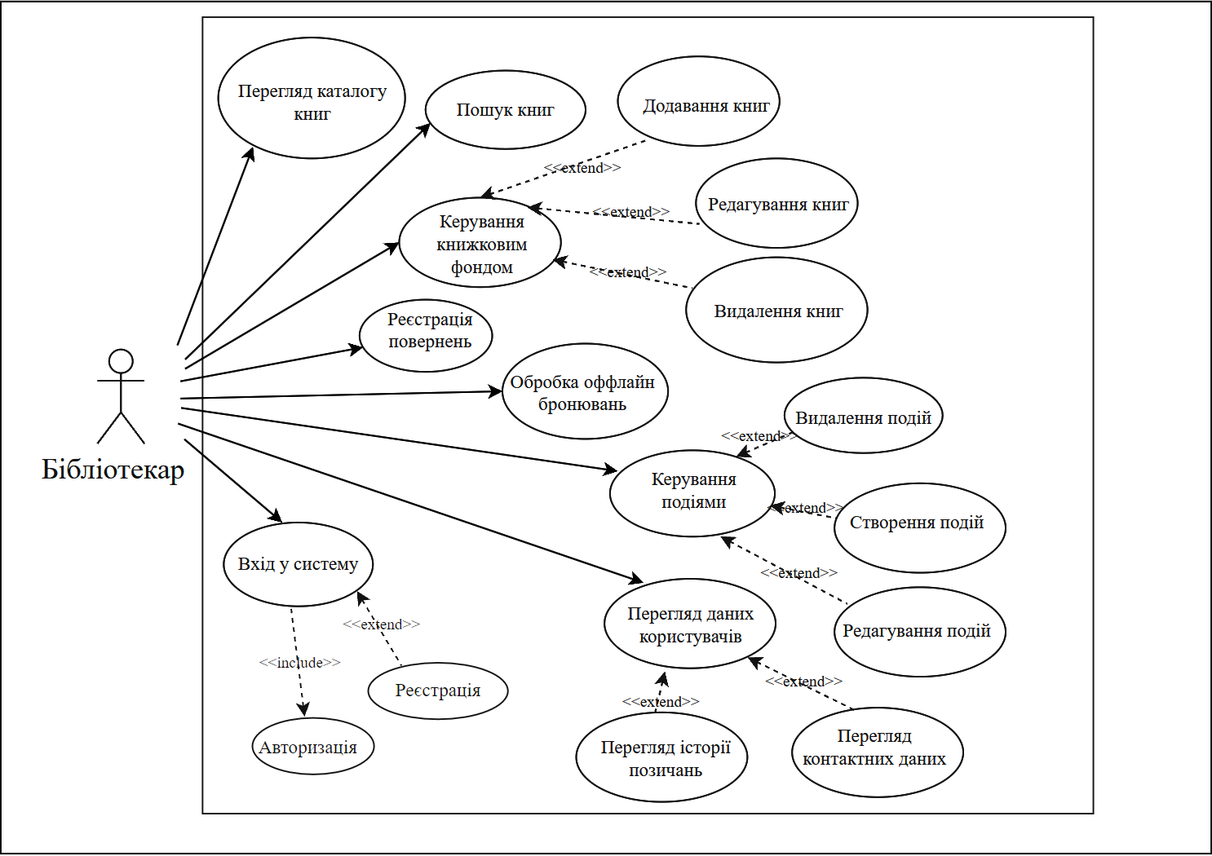
Діаграми прецендентів
Читач
Бібліотекар
6

Slide 7
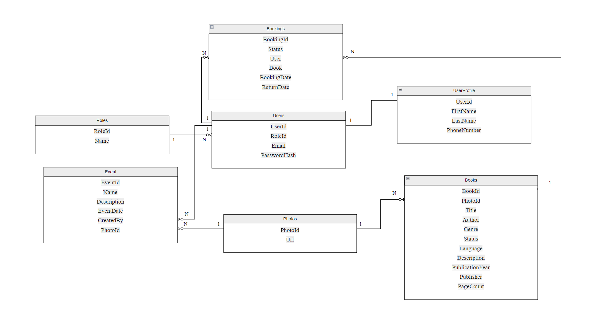
ER-діаграма програмної системи
7

Slide 8







Стек технологій
Frontend:
Backend:
База Данних:
8

Slide 9
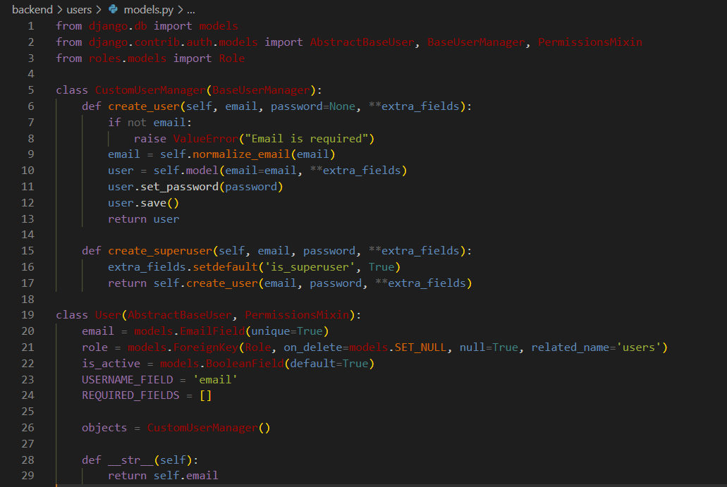
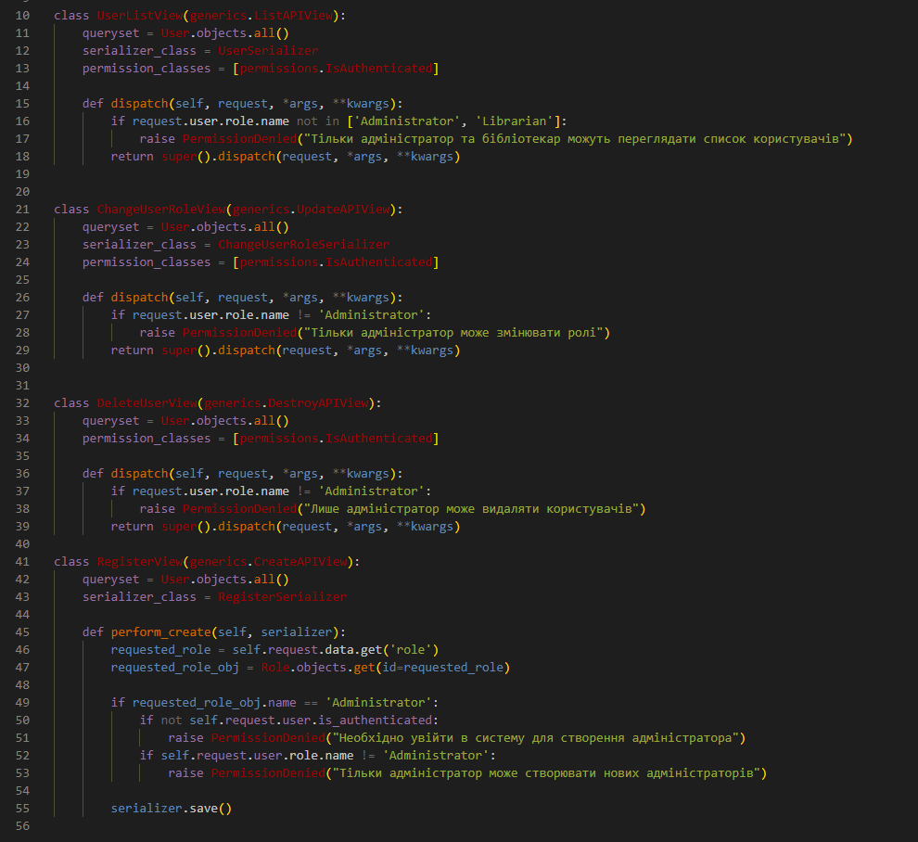
Приклади коду
Модель користувача
Контролери користувачів
9

Slide 10
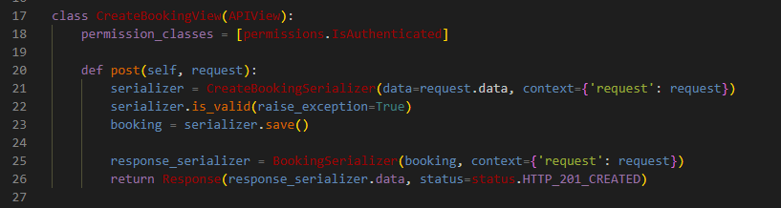
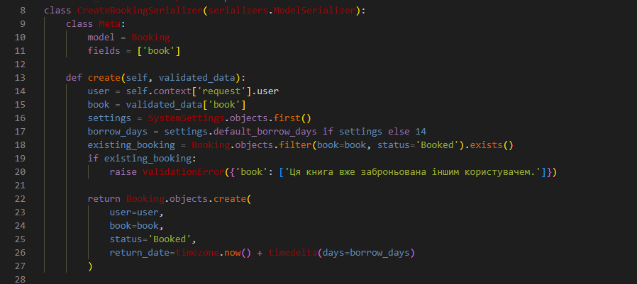
Приклади коду
Функція обробки бронювання
Серіалізатор бронювання
10

Slide 11
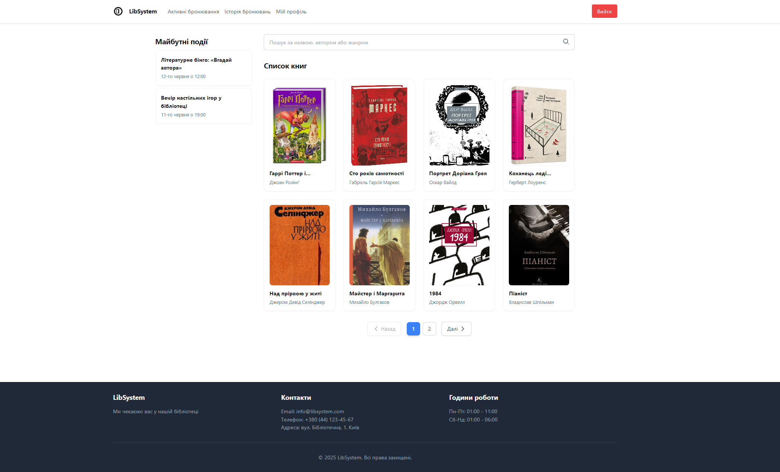
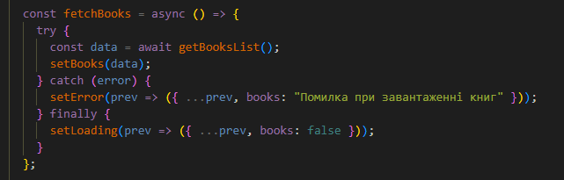
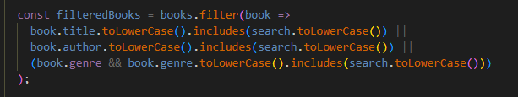
Приклади інтерфейсу
Завантаження списку книг та фільтрація
11

Slide 12

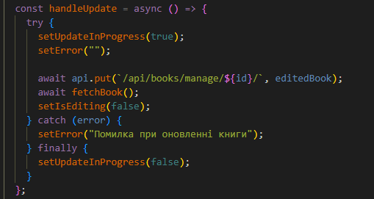
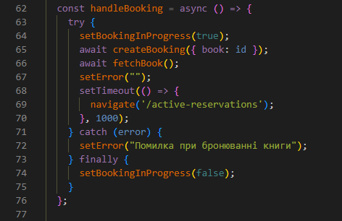
Приклади інтерфейсу
Оновлення інформації та створення бронювання
12

Slide 13
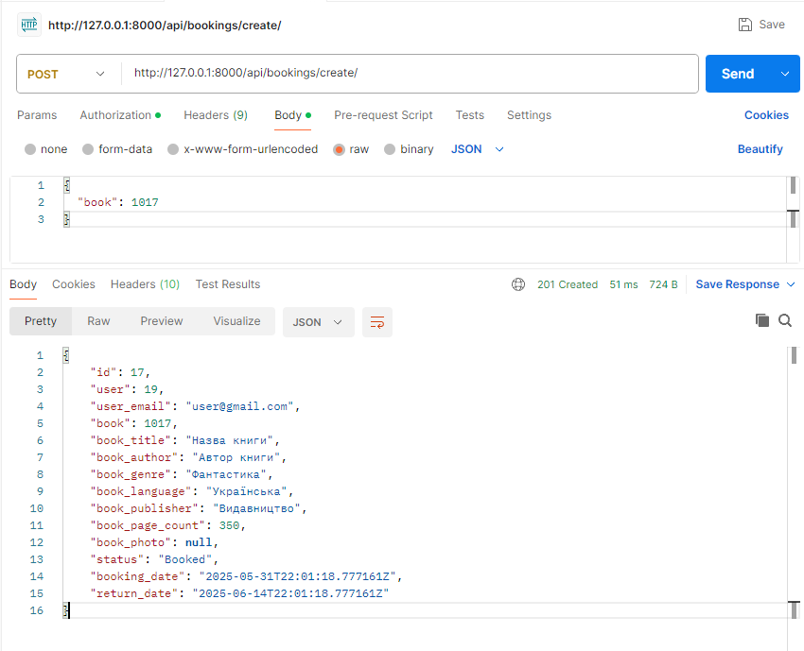
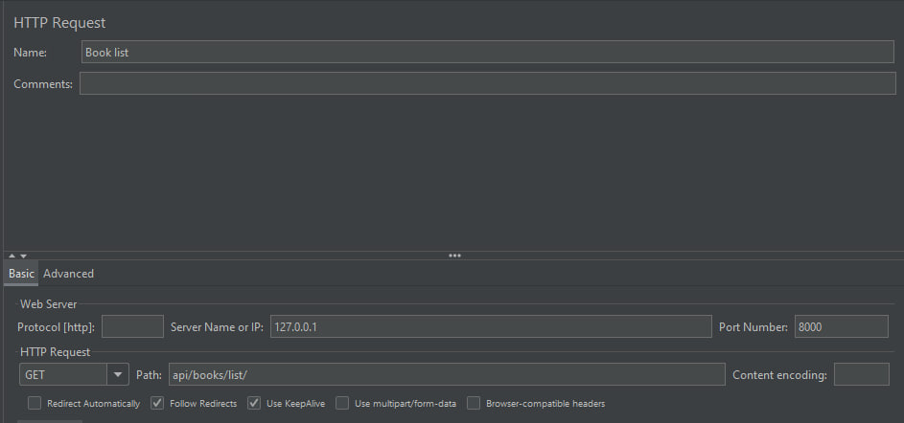
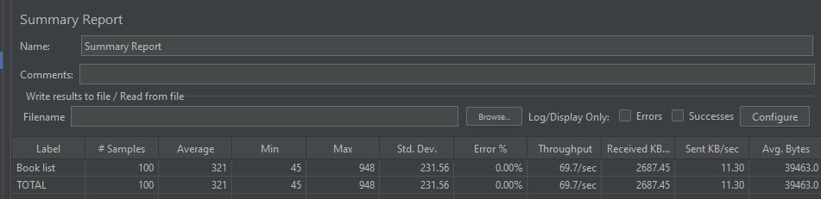
Тестування
Функціональне тестування - перевірка роботи API-запитів за допомогою Postman.
Навантажувальне тестування - оцінка продуктивності системи при великій кількості запитів за допомогою Apache JMeter
13

Slide 14
Висновки
У результаті роботи реалізовано:
Авторизація та розмежування ролей (читач, бібліотекар, адміністратор).
Електронний каталог книг із пошуком.
Список подій.
Резервування та повернення книг.
Історія бронювань для користувачів.
Керування подіями та книгами для бібліотекарів та адміністраторів.
Адмін-функції: зміна параметрів системи, видалення користувачів.
Плани на подальші релізи:
Повідомлення про дату повернення книг
Система рекомендацій книг
Підтримка мобільної версії
Статистика популярності книг
Тематичні добірки / новинки
Розширення функціоналу адміністратора
14

Slide 15


Дякую за увагу
15

